Slide 1
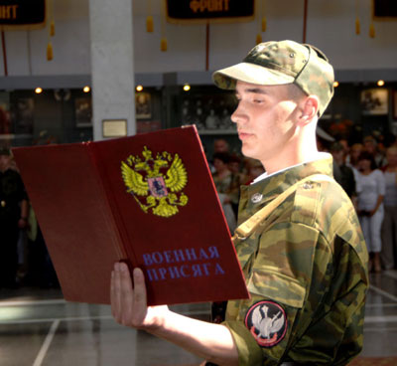
Военная присяга
- Клятва воина на верность Родине.
Prezentacii.com

Slide 2
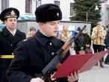
Военная присяга – торжественное обещание, даваемое каждым гражданином при вступлении в ряды Вооруженных Сил.

Slide 3
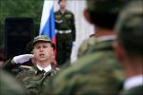
Принятая в установленном порядке военная присяга становится для военнослужащего законом, подлежащим неукоснительному выполнению.

Slide 4
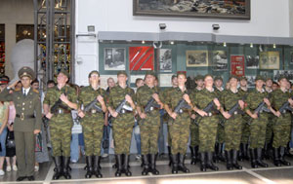
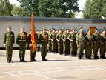
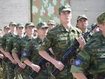
Военная присяга принимается в торжественной обстановке,для этого часть выстраивается в пешем строю с оружием у знамени с оркестром.

Slide 5
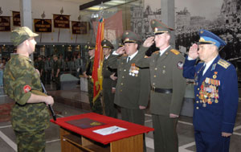
Каждый принимающий военную присягу, держа автомат в положении <<на грудь>>(карабин- <<к ноге>>), читает вслух текст военной присяги,после чего собственноручно расписывается в специальном списке в графе против своей фамилии и становится на своё место в строю.

Slide 6
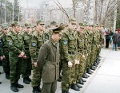
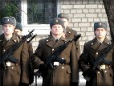
Содержание присяги и ритуалы при ее принятии отражают исторические и национальные традиции и обычаи народа и армии.

Slide 7
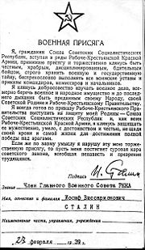
Текст военной присяги, как правило, утверждается высшими органами государственной власти.

Slide 8
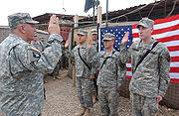
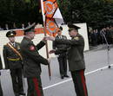
Принятие военной присяги является важным правовым и морально – политическим актом, характерным для военной службы у большинства государств.

Slide 9
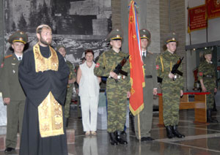
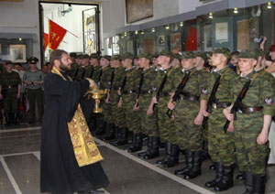
Напутственные слова представителя Православной церкви.
Благословение на служение Отечеству.

Slide 10
После принятия военной присяги оркестр исполняет Государственный гимн Российской Федерации, воинская часть проходит торжественным маршем.

